Slide 1

BAN CƠ YẾU CHÍNH PHỦ HỌC VIỆN KỸ THUẬT MẬT MÃ
ĐÁNH GIÁ VÀ KIỂM ĐỊNH AN TOÀN HỆ THỐNG THÔNG TIN
THU THÂP DỮ LIỆU KIỂM THỬ
Chuyên ngành: An toàn thông tin
GVHD: Thầy Trần Anh Tú
Sinh viên thực hiện:
Phan Hoàng Trung
Nguyễn Hoàng Lân
Lê Thanh Lâm

Slide 2
Sử dụng tài nguyên công cộng
Truy vấn thông tin đăng ký tên miền
Phân tích các bản ghi DNS
Lấy thông tin định tuyến mạng
Khái niệm về thu thập thông tin
Truy cập thông tin bị rò rỉ
Sử dụng công cụ tìm kiếm
1
2
3
4
5
6
7

Slide 3
Sử dụng tài nguyên công cộng
Truy vấn thông tin đăng ký tên miền
Phân tích các bản ghi DNS
Lấy thông tin định tuyến mạng
Khái niệm về thu thập thông tin
Truy cập thông tin bị rò rỉ
Sử dụng công cụ tìm kiếm
1
2
3
4
5
6
7

Slide 4
Thu thập thông tin là gì
Thu thập thông tin là hành động thu thập các loại thông tin chống lại nạn nhân hoặc hệ thống được nhắm đến làm mục tiêu
Đây là bước đầu tiên hoặc là giai đoạn khởi đầu của Ethical Hacking
Đây là một bước cần thiết và quan trọng cần thực hiện
Càng nhiều thông tin thu thập về mục tiêu, xác suất thu được kết quả liên quan càng cao

Slide 5
Các kiểu thu thập thông tin
Có 2 kiểu thu thập thông tin:
Thu thập thông tin tích cực/chủ động
Thông tin được thu thập trực tiếp
Công cụ: Nmap, Wireshark, Metasploit
Thu thập thông tin thụ động
Thu thập bằng các sử dụng bên thứ ba
Đây là cách dễ nhất và an toàn nhất để thu thập thông tin về mục tiêu của bạn.
Công cụ: Netcraft, Harvestester, Maltego, v.v.

Slide 6
Sử dụng tài nguyên công cộng
Truy vấn thông tin đăng ký tên miền
Phân tích các bản ghi DNS
Lấy thông tin định tuyến mạng
Khái niệm về thu thập thông tin
Truy cập thông tin bị rò rỉ
Sử dụng công cụ tìm kiếm
1
2
3
4
5
6
7

Slide 7
Một số tài nguyên được sử dụng
Chứa một kho lưu trữ các trang web: http://www.archive.org
Chứa thông tin tên miền: http://www.domaintools.com/
Cho phép tìm kiếm người theo tên, số điện thoại của họ và địa chỉ e-mail: http://www.isearch.com, http://wink.com/

Slide 8
Một số tài nguyên được sử dụng
Công cụ tìm kiếm hình ảnh. Chúng ta có thể sử dụng TinEYE để tìm ra nơi hình ảnh đến từ đâu, nó đang được sử dụng như thế nào, liệu các phiên bản sửa đổi của hình ảnh có tồn tại hoặc để tìm phiên bản có độ phân giải cao hơn: http://www.tineye.com

Slide 9
Sử dụng tài nguyên công cộng
Truy vấn thông tin đăng ký tên miền
Phân tích các bản ghi DNS
Lấy thông tin định tuyến mạng
Khái niệm về thu thập thông tin
Truy cập thông tin bị rò rỉ
Sử dụng công cụ tìm kiếm
1
2
3
4
5
6
7

Slide 10
WHOIS
WHOIS giúp thu thập thông tin về tên miền, thông tin quyền sở hữu, địa chỉ IP, dữ liệu NetBlock, Domain Name Servers và các thông tin khác
Thông tin Whois cũng có thể là được thu thập thông qua các trang web sau: www.whois.net, www.INTERNic.net/whois.html

Slide 11
Sử dụng tài nguyên công cộng
Truy vấn thông tin đăng ký tên miền
Phân tích các bản ghi DNS
Lấy thông tin định tuyến mạng
Khái niệm về thu thập thông tin
Truy cập thông tin bị rò rỉ
Sử dụng công cụ tìm kiếm
1
2
3
4
5
6
7

Slide 12
Một số loại bản ghi DNS phổ biến
SOA: Là sự khởi đầu của hồ sơ thẩm quyền
NS: Là bản ghi tên máy chủ
A: Là bản ghi địa chỉ IPv4
AAAA: Là bản ghi địa chỉ IPv6
MX: Là hồ sơ trao đổi thư
PTR: Là bản ghi con trỏ
CNAME: Là viết tắt cho tên chính xác. Nó được sử dụng như một bí danh cho một tên miền khác

Slide 13
Các công cụ phân tích bản ghi
Host: Được sử dụng để tra cứu địa chỉ IP từ máy chủ DNS
Ví dụ: root@kali:~# host hackthissite.org
Dig: Được sử dụng tra cứu nhiều thông tin như: tên máy chủ, địa chỉ IP được liên kết với tên miền
Ví dụ: root@kali:~# dig hackthissite.org
Ưu điểm: Có tính linh hoạt và sự rõ ràng của đầu ra

Slide 14
Các công cụ phân tích bản ghi
Dnsenum: Dùng để thu thập thông tin từ máy chủ DNS
Ví dụ:root@kali:~# dnsenum hackthissite.org
Địa chỉ IP của máy chủ
Máy chủ DNS của một tên miền
Bản ghi MX của một tên miền
Ngoài ra dnsenum còn có các tính năng:
Tìm ra tên miền phụ bằng cách trích xuất tên từ tập văn bản

Slide 15
Các công cụ phân tích bản ghi
Fierce: Sử dụng một số kỹ thuật để tìm tất cả các địa chỉ IP và tên máy chủ của mục tiêu
Ví dụ: root@kali:~# fierce -dns example.com
Dmitry: Là công cụ thu thập tất cả các thông tin như:
Bản ghi Whois của máy chủ bằng cách sử dụng địa chỉ IP hoặc tên miền
Thông tin máy chủ từ Netcraft.com
Tên miền phụ trong miền đích
Địa chỉ email của miền đích
Danh sách cổng mở, được lọc trên máy tính bằng cách thực hiện quét cổng
Ví dụ: root@kali:~# Dmitry -p hackthissite.org -f -b

Slide 16
Các công cụ phân tích bản ghi
Maltego: Là một công cụ xây dựng dựa trên nền tảng mã nguồn mở
Công cụ này chạy trên một giao diện dễ sử dụng với nhiều tùy chọn, tùy biến trong khi quét

Slide 17
Các công cụ phân tích bản ghi
Maltego cho phép chúng ta liệt kê các thông tin cơ sở hạ tầng trên Internet :
Tên miền
Tên DNS
Các địa chỉ IP
Đồng thời, cũng có thể thu thập thông tin sau:
Các công ty, các tổ chức, địa chỉ email, các trang web, mạng xã hội, số điện thoại liên quan đến người đó

Slide 18
Sử dụng tài nguyên công cộng
Truy vấn thông tin đăng ký tên miền
Phân tích các bản ghi DNS
Lấy thông tin định tuyến mạng
Khái niệm về thu thập thông tin
Truy cập thông tin bị rò rỉ
Sử dụng công cụ tìm kiếm
1
2
3
4
5
6
7

Slide 19
Tcptraceroute
Tcptraceroute là một công cụ xác định đường đi của một gói tin
Công cụ này sử dụng giao thức ICMP
Nếu cổng được mở, sẽ nhận gói tin SYN/ACK
Nếu cổng bị đóng, sẽ nhận được gói tin RST
Ví dụ: root@kali:~# tcptraceroute www.example.com

Slide 20
Tctrace
Tctrace là một công cụ tương tự như tcptraceroute
Tctrace gửi một gói tin SYN đến một máy chủ cụ thể và nếu trả lời là một gói SYN/ACK thì cổng được mở, ngược lại trả về gói tin RST thì chỉ ra cổng bị đóng
Để bắt đầu tctrace thì nhập lênh sau:
# tctrace -i <device> -d <targethost>
Trong đó:
“-i <device>”: là giao diện mạng trên mục tiêu
“-d <targethost>”: là tên miền của mục tiêu
Ví dụ: root@kali:~# tctrace -i eth0 -d www.example.com

Slide 21
Sử dụng tài nguyên công cộng
Truy vấn thông tin đăng ký tên miền
Phân tích các bản ghi DNS
Lấy thông tin định tuyến mạng
Khái niệm về thu thập thông tin
Truy cập thông tin bị rò rỉ
Sử dụng công cụ tìm kiếm
1
2
3
4
5
6
7

Slide 22
Theharvester
Là một công cụ để thu tập, tổng hợp các địa chỉ email hoặc thông tin khác cho biết rằng một mục tiêu có thể bị rò rỉ thông tin
Ví dụ: root@kali:~# theharvester -d example.com -l 100 -b google
Có thể thu thập thông tin từ các trang web sau:
Google
GooglePlus
Bing
Linkedin
Twitter

Slide 23
SimplyEmail
SimplyEmail: không chỉ lấy địa chỉ email, các thông tin khác mà công cụ này còn lọc ra các tên miền cho các tài liệu như word, excel
Ví dụ: root@kali:~# ./SimplyEmail -all -e example.com
Ngoài ra còn có một loạt các trang web và công cụ tìm kiếm:
Reddit
Pastebin
CanaryBin

Slide 24
Metagoofil
Là một công cụ sử dụng “Google search” để lấy siêu dữ liệu từ các tài liệu có sẵn trong miền đích
Khai thác và thu thập thông tin sử dụng để trích xuất dữ liệu được công khai trên internet
Ví dụ: root@kali:~# metagoofil -d example.com -l 10 -t doc,pdf -n 5 -f test.html -o test
Hỗ trợ các loại tài liệu như sau:
Tài liệu Word (.docx, .doc)
Tài liệu Excel (.xlsx, .xls, .ods)
Tài liệu Powerpoint (.pptx, .ppt, .odp)
Tệp PDF (.pdf)

Slide 25
Sử dụng tài nguyên công cộng
Truy vấn thông tin đăng ký tên miền
Phân tích các bản ghi DNS
Lấy thông tin định tuyến mạng
Khái niệm về thu thập thông tin
Truy cập thông tin bị rò rỉ
Sử dụng công cụ tìm kiếm
1
2
3
4
5
6
7

Slide 26
Tor
Tor (viết tắt của chữ The Onion Router) là một phần mềm mã nguồn mở và miễn phí.
Trình duyệt này được xây dựng trên cấu trúc trình duyệt Mozilla Firefox
Sử dụng Tor giúp người dùng truy cập Internet ẩn danh
Tor không cho thống kê "lượt truy cập vào các trang web, bài đăng trực tuyến, tin nhắn trực tuyến và các dạng giao tiếp khác

Slide 27
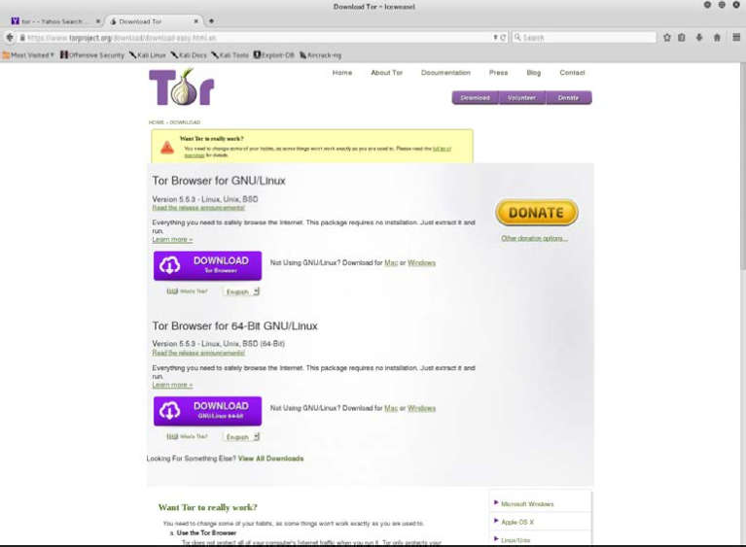
Cài đặt trình duyệt Tor
Định cấu hình TOR trên Kali Linux
Nhập lệnh sau: #apt-get install tor

Slide 28
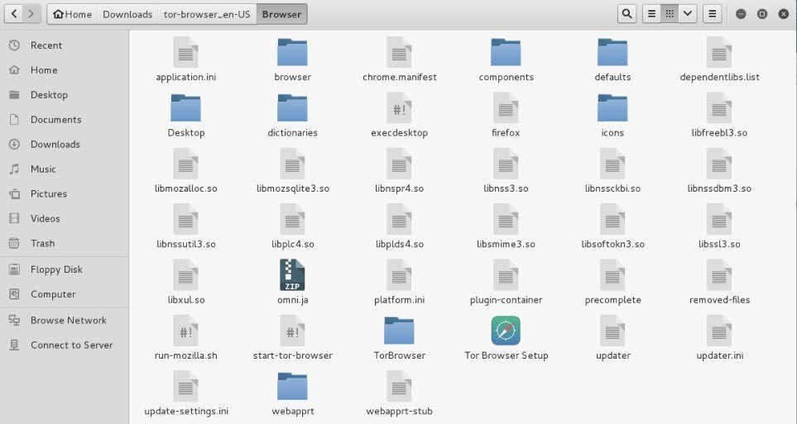
Cài đặt trình duyệt Tor
Tải xuống các gói và giải nén nó
Nhập lệnh: # tar –xvzf tor-browser-linux64-5.0.2_en-US.tar.xz
Điều hướng đến trình duyệt thư mục

Slide 29
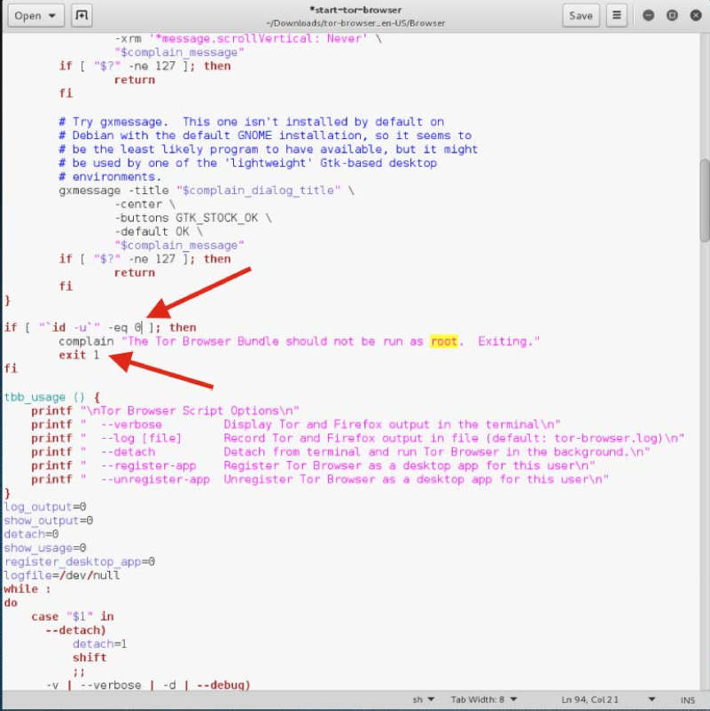
Cài đặt trình duyệt Tor
Mở tệp start-tor-browser bằng gedit và thay đổi -eq 0 đến -eq 1 như hình:

Slide 30
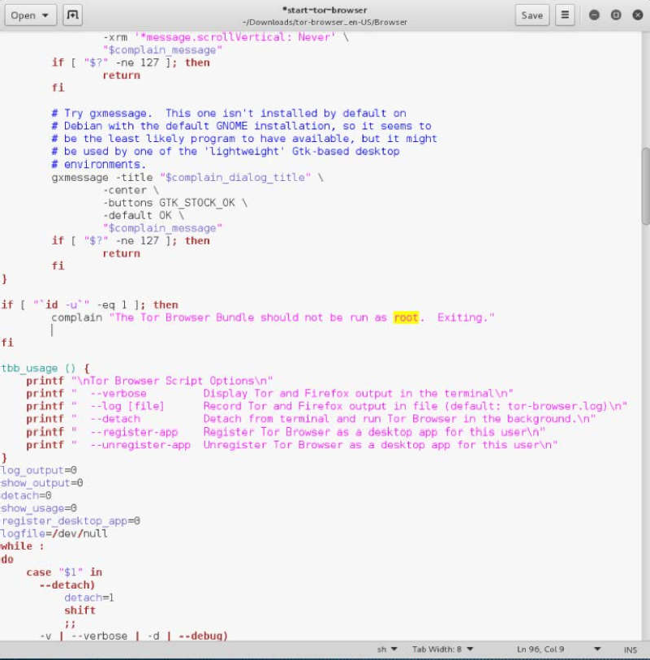
Cài đặt trình duyệt Tor
Xóa dòng “exit 1”

Slide 31
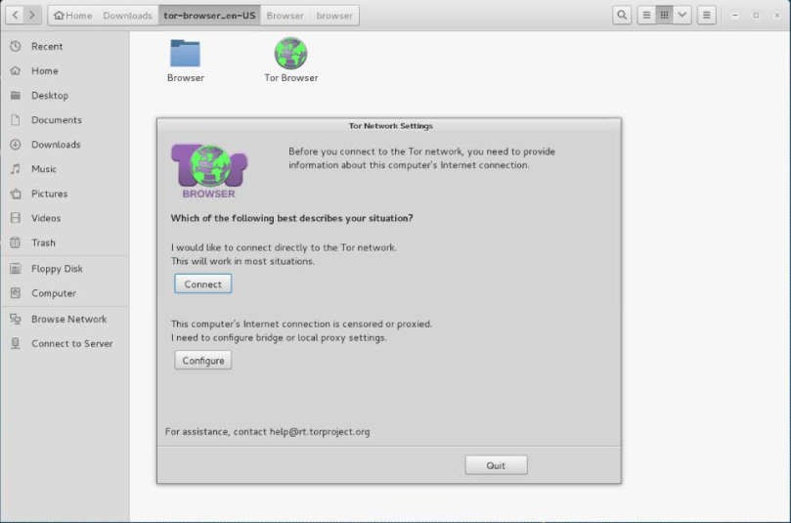
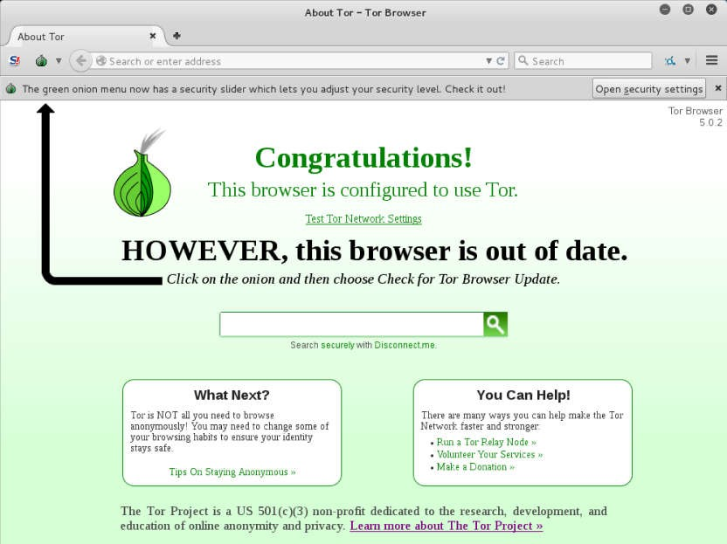
Cài đặt trình duyệt Tor
Lưu lại file, điều hướng đến thư mục chứa trình duyệt và nhấp vào biểu tượng trình duyệt TOR, sau đó chọn “connect”

Slide 32
Cài đặt trình duyệt Tor
Nếu cần cập nhật trình duyệt của mình, chúng ta có thể làm theo chỉ dẫn trên màn hình cập nhật
Nhấn vào “Test TOR Network Settings” và sẽ được cung cấp địa chỉ IP

Slide 33
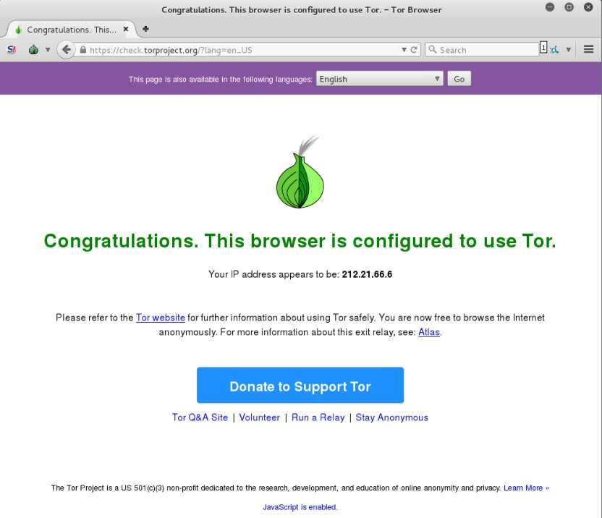
Cài đặt trình duyệt Tor

Slide 34
Cài đặt trình duyệt Tor
Để truy cập các trang TOR cũng như để biết danh sách các trang Dark Web, bạn có thể sử dụng các trang web:
https://dnstats.net/
deepdotweb.com
darknetmarkets.org
Từ đó, chúng ta có thể tìm thấy danh sách cho các trang web khác nhau

